Slide 1
介紹動物

Slide 2
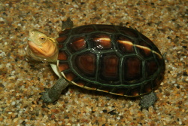
龜食蛇」
眼後到頸部有一條黃色食蛇龜的食物以植物及無脊椎動物為主，為何稱作「龜食蛇」的緣由紋

Slide 4
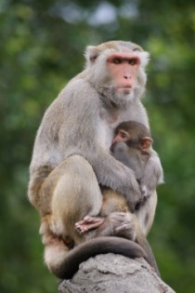
臺灣獼猴
臺灣獼猴是日行性的動物，主要活動時間集中在清晨及黃昏。以樹棲活動為主 0

